Slide 1
Теплопостачання та теплозбереження
Виконав учень 11 класу
Охотнік Євген

Slide 2
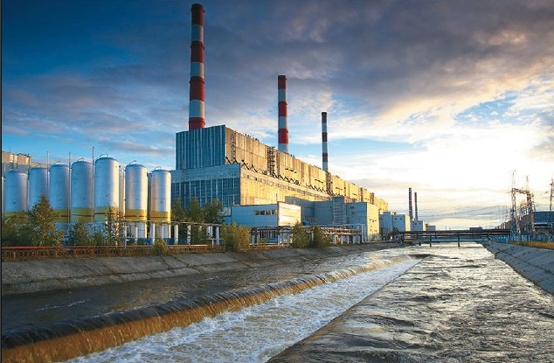
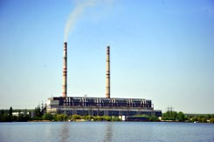
Хто виробляє та постачає тепло?
Підприємства, що виробляють теплову енергію та постачають її своїм споживачам, називають підприємствами теплопостачання. Споживачами підприємства теплопостачання є населення, різні організації та установи (школи, дитячі садки, лікарні тощо), великі та малі промислові підприємства. Переважна більшість підприємств теплопостачання є міськими комунальними під-приємствами. Слово «комунальний» походить від французького слова «commune» (комуна, громада). Тобто комунальне підприємство належить територіальній громаді, отже всім мешканцям міста.

Slide 3
Як відбувається процес виробництва тепла?
Система теплопостачання та процес виробництва тепла насправді є дуже складними. Тому ми ознайомимося лише з деякими основними елементами системи теплопостачання та спрощено розглянемо, як виробляється тепло. На будь-якому підприємстві теплопостачання є великі складні споруди – котельні та центральні теплові пункти (ЦТП). «Серцем» котельні є водогрійний котел. У ньому міститься вода, що підігрівається продуктами згоряння будь-якого палива.

Slide 4
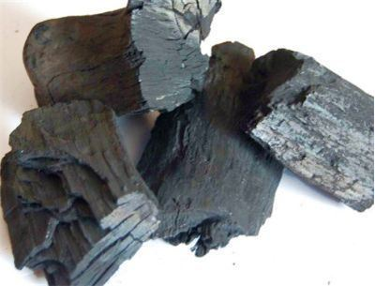
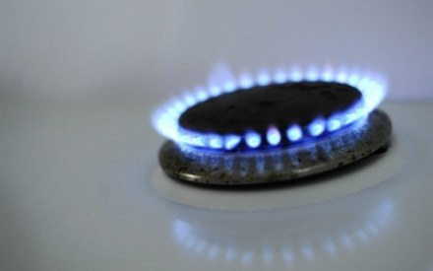
Паливо та його види
Паливо – це речовина, яку спалюють, щоб отримати енергію.
Види палива:
Тверде паливо. (Дерево було найпершим паливом, яке почала використовувати людина, і залишалося найголовнішим упродовж багатьох століть. Вугілля – це рештки стародавніх дерев та інших різноманітних рослин, які вкривали землю в заболочених джунглях, розвивалися у теплому, вологому кліматі сотні мільйонів років тому)
Рідке паливо. (Найуживаніші рідкі види палива отримують з нафти. Це гас, бензин і горючі масла)
Газоподібне паливо. (Найпоширенішим видом газоподібного палива, яке використовується на підпри- ємствах теплопостачання, є природний газ)

Slide 5
ТЕХНІЧНІ ПРОБЛЕМИ ТЕПЛОПОСТАЧАННЯ
Фізичний та моральний знос споруд та обладнання, що призводить до неефективної роботи підприємства. (Системи теплопостачання у містах існують уже багато років, тому частина споруд та обладнання теплових підприємств є старими та зношеними. Крім того, деякі з елементів системи теплопостачання спрацьовані й морально. Це означає, що вони працюють менш ефективно, ніж сучасні, більш досконалі, виготовлені за новими технологіями)
Високе енергоспоживання під час процесу вироблення тепла. (Високе енергоспоживання означає, що для вироблення тепла підприємству потрібно використати дуже багато енергетичного ресурсу – природного газу)
Втрати тепла. (Важливою проблемою для багатьох підприємств теплопостачання є втрати тепла) Важливою проблемою для багатьох підприємств теплопостачання є втрати тепла)

Slide 6
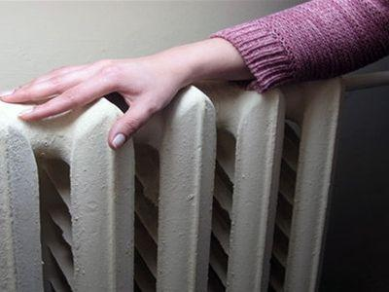
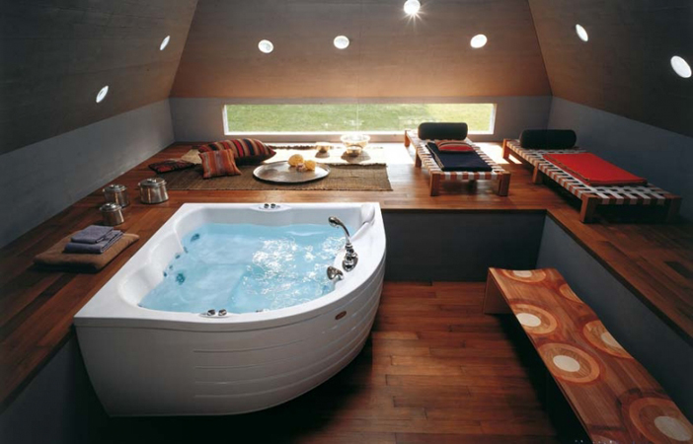
ПРОБЛЕМИ СПОЖИВАЧІВ ТЕПЛА
1.Досить часто споживачі незадоволені тим, що в помешканнях холодно.
2. Ще одна проблема – несвоєчасний початок опалювального сезону. Теплове під- приємство має починати опалення 15 жовтня. У багатьох містах цього терміну не додержують уже кілька останніх років.
3. Також є проблеми, пов’язані з гарячою водою. Досить багато споживачів скар- жаться на недостатню температуру гарячої води.
4. Багатьох споживачів не задовольняє вартість послуг теплопостачання - вони вважають тарифи на послуги зависокими і такими, що не відповідають належній якості.
5. Частина споживачів невдоволена нечемним ставленням комунальників, зокрема, працівників абонентських відділів комунальних підприємств, до відвідувачів.

Slide 7
ЯК ЗБЕРЕГТИ ТА РАЦІОНАЛЬНО ВИКОРИСТОВУВАТИ ТЕПЛО
У теплопостачанні основна проблема полягає не лише в тому, як подати достатньо тепла споживачам, а й у тому, як його зберегти.
Вікна. (Насамперед слід звернути увагу на віконні отвори. Через вікна, залежно від типу будинку, втрачається 30…50% тепла!)
Балкон. (Для збереження тепла у квартирі бажано засклити балкон або лоджію. Тим самим перед вашою квартирою створюється тепловий буфер (заслін). Температура повітря в заскленій лоджії завжди на 7…10 градусів вища, ніж на вулиці)
Двері. (Для збереження тепла у квартирі потрібно утеплити вхідні двері за допомогою встановлення ущільнювачів за периметром дверей. Краще зберігатимуть тепло подвійні двері)
Підлога. (Дерев’яні підлоги – паркетні, дощаті – тепліші, ніж лінолеум)
Стіни. (Навіть за відсутності протягів, за добре утеплених вікон і дверей у вашій квартирі буде холодно. На таку стіну можна повісити килим або встановити вздовж неї суцільну книжкову шафу)

Slide 8
Втрати тепла!

Slide 9
ЯК ЗМЕНШИТИ ВИТРАТИ НА ОПЛАТУ ПОСЛУГ ТЕПЛОПОСТАЧАННЯ!
Економимо, вкладаючи кошти!
1. Належна теплоізоляція будинку дає змогу знизити вдвічі, а то й втричі витрати на опалення!
2. Періодичне промивання батарей забезпечує необхідний тепловий режим у квартирі без додаткових витрат енергії .
3. Регулятори температури на опалювальних радіаторах дають можливість регулювати тепловий режим у кімнатах.
4. Встановлення лічильників тепла та гарячої води дає змогу сплачувати лише за спожиті ресурси.

Slide 10
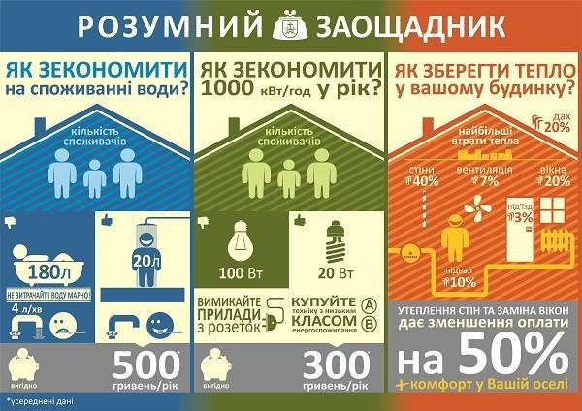
Заощадження

Slide 11
Висновок
Проблема теплозбереження та ефективного використання теплової енергії актуальна та значуща як для дітей, так і для дорослих. Особливо в такий тяжкий для нашої держави час.
Пам’ятай! Збережені енергоресурси – це врятовані життя захисників України!

